Slide 1

МУНИЦИПАЛЬНОЕ КАЗЁННОЕ ОБЩЕОБРАЗОВАТЕЛЬНОЕ УЧРЕЖДЕНИЕ СРЕДНЯЯ ОБЩЕОБРАЗОВАТЕЛЬНАЯ ШКОЛА №1 ЧУЛЫМСКОГО РАЙОНА
Автор: Федина Валентина Александровна
учитель начальных классов
г. Чулым 2018 год

Slide 2

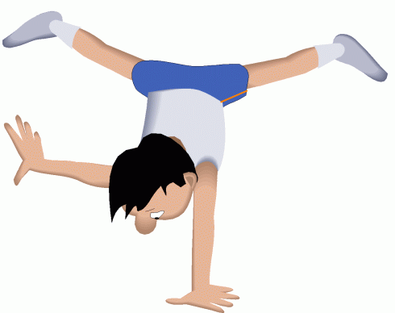

ПАПА,
МАМА,
Я –
СПОРТИВНАЯ СЕМЬЯ
1

Slide 3

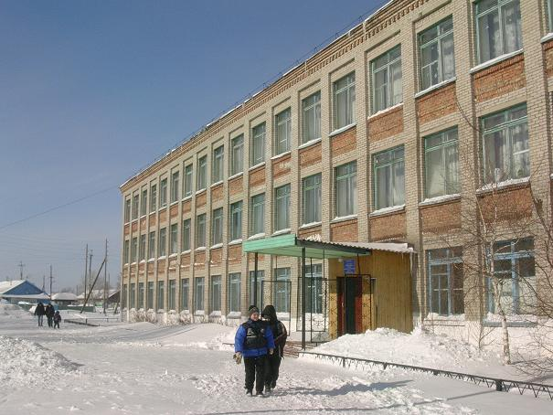

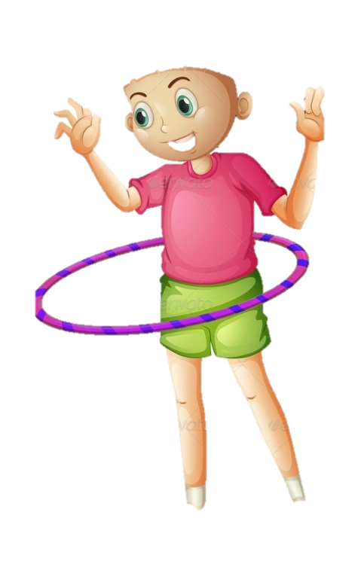
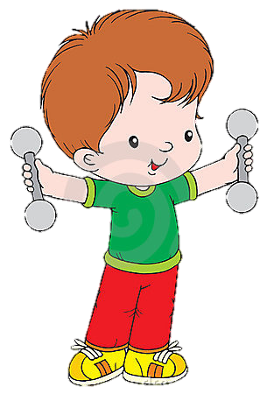
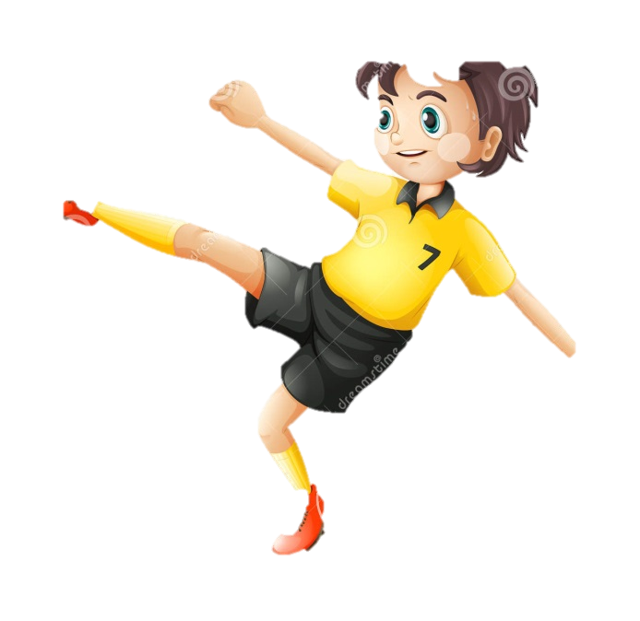
ВСЕГДА МЫ ЗДОРОВЫ,
С ЗАРЯДКОЙ ДРУЖНЫ,
НАМ СПОРТ С ФИЗКУЛЬТУРОЙ
КАК ВОЗДУХ НУЖНЫ
2

Slide 4

3

Slide 5
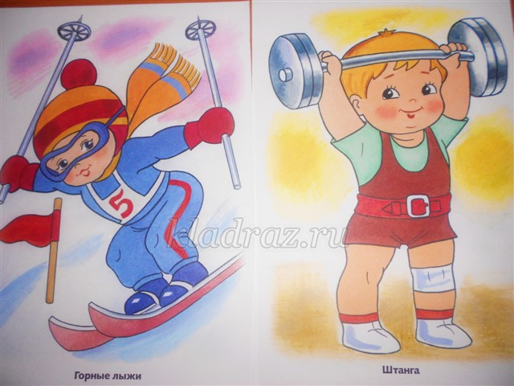
Игра –
это
сила,
4

Slide 6

Игра – это
класс,
5

Slide 7
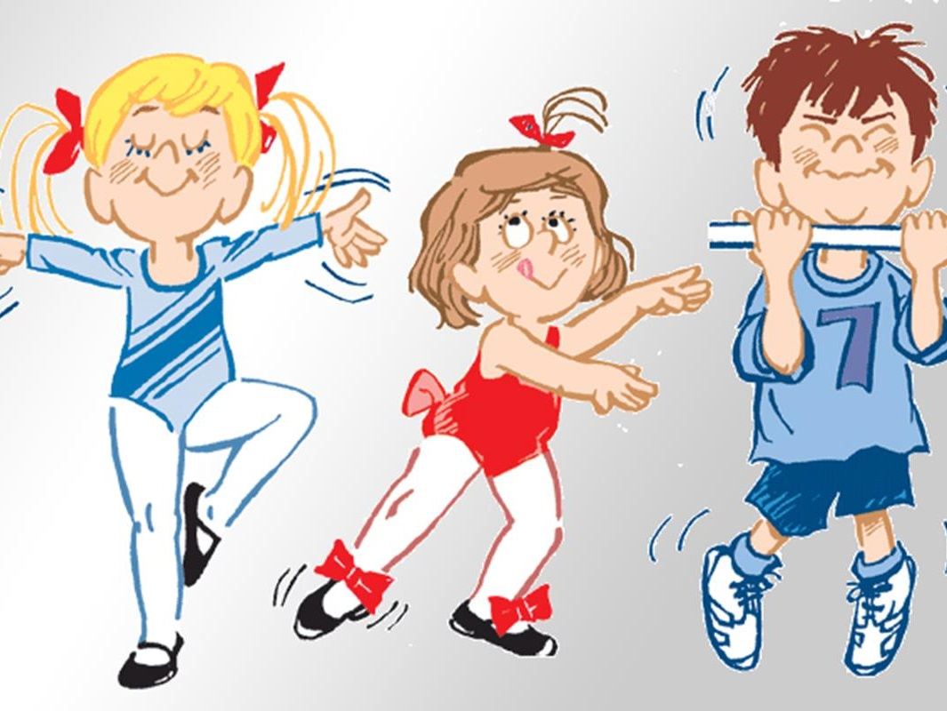
Игра – это то,
что нам нужно
сейчас.
6

Slide 8

ПОБЕДА
7

Slide 9
ОБЕДА
8

Slide 10

БЕДА
9

Slide 11

ЕДА
10

Slide 12

ДА
11

Slide 13

А
12

Slide 14
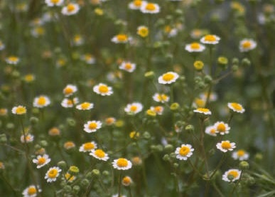
ПАПА,
МАМА,
Я –
СПОРТИВНАЯ СЕМЬЯ
13

Slide 15
Торжественно
клянёмся
участвовать
в этих
состязаниях,
соблюдать
правила,
по которым
они проходят,
и уважать
соперника.
14

Slide 16
Клянёмся
бежать
только в
указанном
Судьёй
направлении –
Шаг вправо,
Шаг влево
Считается
попыткой
к бегству…
15

Slide 17
Клянёмся
Передвигаться
Только на тех конечностях,
На которых
разрешают правила
16

Slide 18
Клянёмся соблюдать
олимпийский девиз
«Быстрее, выше, сильнее!»,
что значит:
быстрее ветра бежать,
выше крыши не прыгать,
сильнее соперника судью
не бить…
17

Slide 19
Клянёмся использовать
спортивный инвентарь
строго по назначению –
гирями более
16 кг
в соперника
не кидать…
18

Slide 20
Клянёмся
больше болельщиков
не кричать,
кроссовками в них
не бросать…
19

Slide 21
Клянёмся
соревноваться в истинно спортивном духе
во славу спорта
и во имя чести команды…
20

Slide 22




21

Slide 23


Интеллектуальный конкурс
1.Назовите 5 отечественных футбольных команд?
2.Перечислите спортивные игры с мячом.
3.Назовите родину Олимпийских игр.
4.Назовите 5 видов зимнего спорта с участием женщин.
5. Кто придумал аэробику?
6.Назовите 5 отечественных хоккейных команд.
7.Как называется ковёр для борьбы дзюдо?
8.Назовите спортивную игру с мячом, родиной которой является Россия?
9.Назовите 5 видов летнего спорта с участием женщин.
10.Какая спортивная игра требует в большей степени не физической подготовки, а умственной?
22

Slide 24


Ответы
«Спартак», «Торпедо», «Динамо», «ЦСКА», «Локомотив»…
Волейбол, футбол, баскетбол, гандбол.
Греция.
Фигурное катание, конькобежный спорт, лыжные гонки, биатлон, слалом.
Американская киноактриса Джейн Фонда.
«Спартак», «Сибирь», «Авангард», «Динамо», «ЦСКА», «Крылья Советов»…
Татами
Лапта
Лёгкая атлетика, гимнастика, велосипед, плавание, гребля, синхронное плавание
Шахматы
23

Slide 25

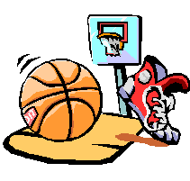

Эстафета с мячом
24

Slide 26



Эстафета с теннисным мячом
И ракеткой
25

Slide 27


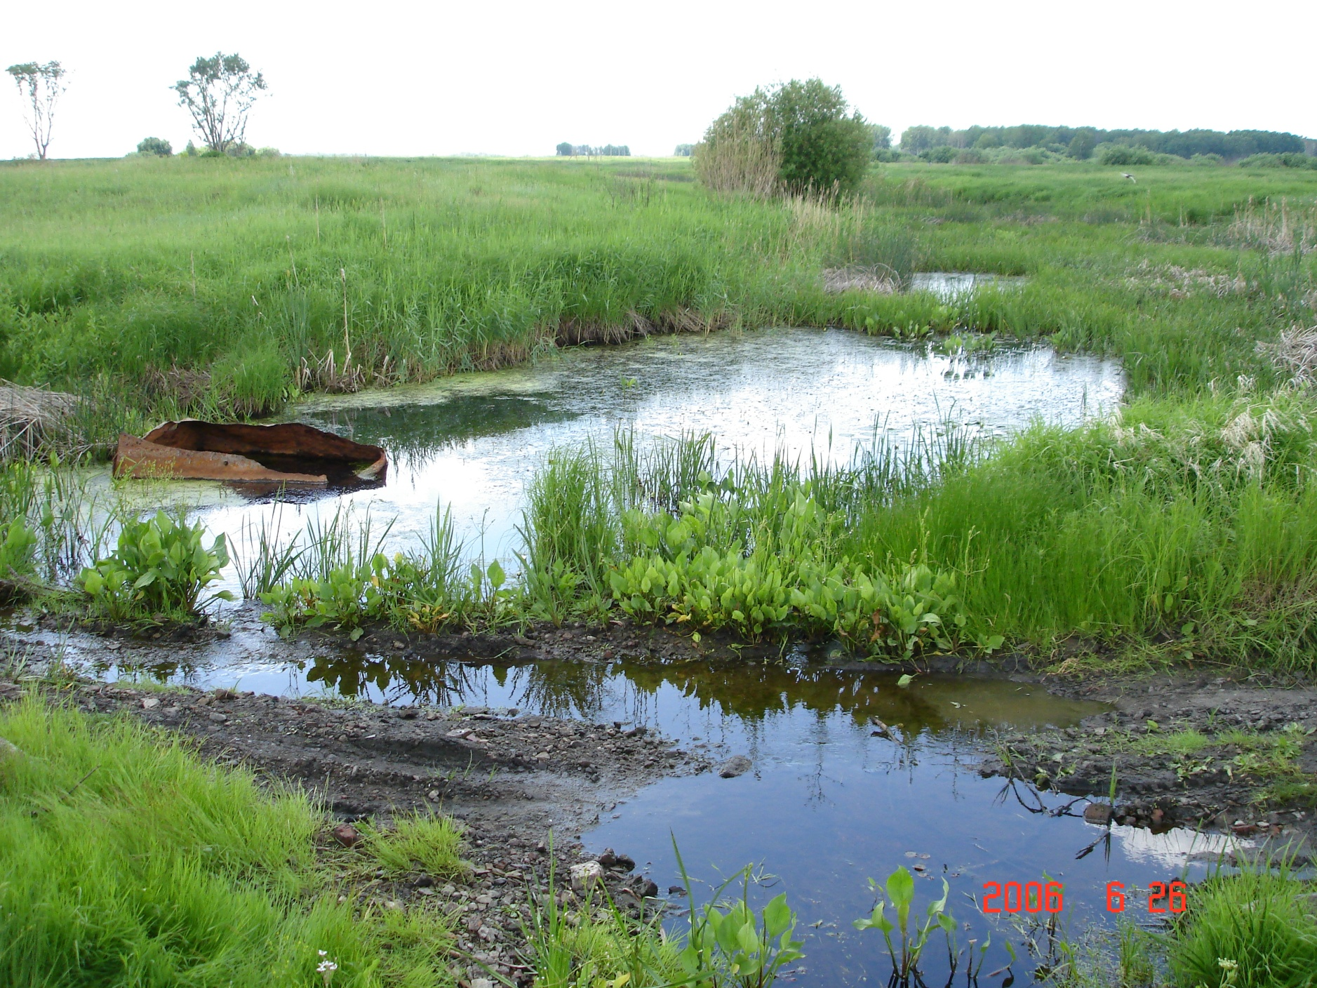



Эстафета «Болото»
26

Slide 28





«Носильщики»
27

Slide 29

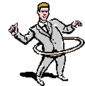

Эстафета с обручем
28

Slide 30



«Ловкие пальчики»
29

Slide 31
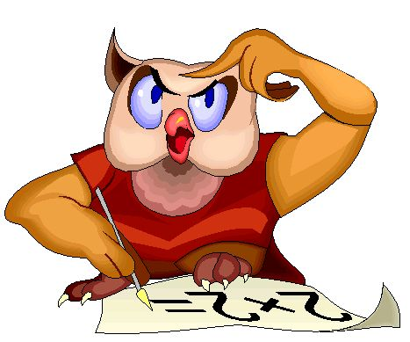
«СМЕШАНАЯ ЭСТАФЕТА»
30

Slide 32


«БЕГ В МЕШКЕ»
31

Slide 33




«Семейный поезд»
32

Slide 34




«конкурс капитанов»
33

Slide 35

Эй, болельщик! Не грусти!
Ты команду поддержи!
34

Slide 36




35

Slide 37

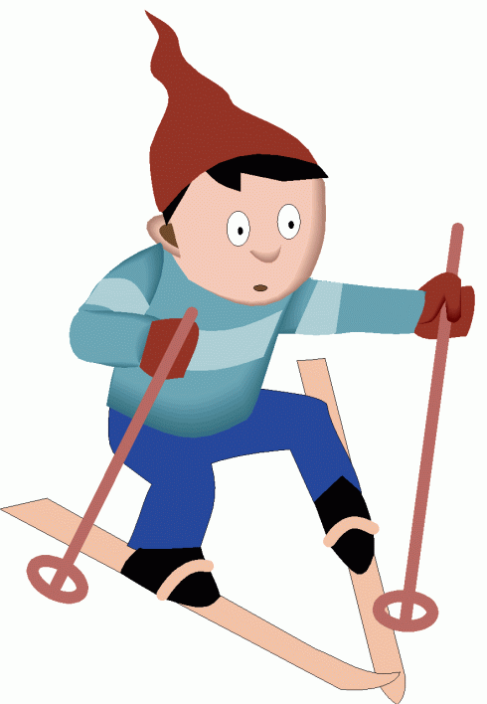
До свиданья,
до новых встреч!
36

Slide 38
Использована музыка:
«Герои спорта» - Муслим Магомаев
«Большой хоровод» - детский хор
TUSH
и другие минусовки
Методическая литература:
1.Козак О.Н « Волшебная книга игр для детей и их родителей» Издательство «Союз» 2006.
2. И.А Винер «Физическая культура. Гимнастика» для 1-4 классов. «Просвещение», 2011г
3.Н.И.Дереклеева; «Двигательные игры, тренинги и уроки здоровья 1-5 классы», Н.И.Дереклеева; Москва: «ВАКО»,2007.
4.А.Ю.Патрикеев«Подвижные игры 1-4 классы» Москва: «ВАКО»,2007.
5 Г.П.Попова; Волгоград:.«Дружить со спортом и игрой»Волгоград: «Учитель»,2008.

